Slide 1
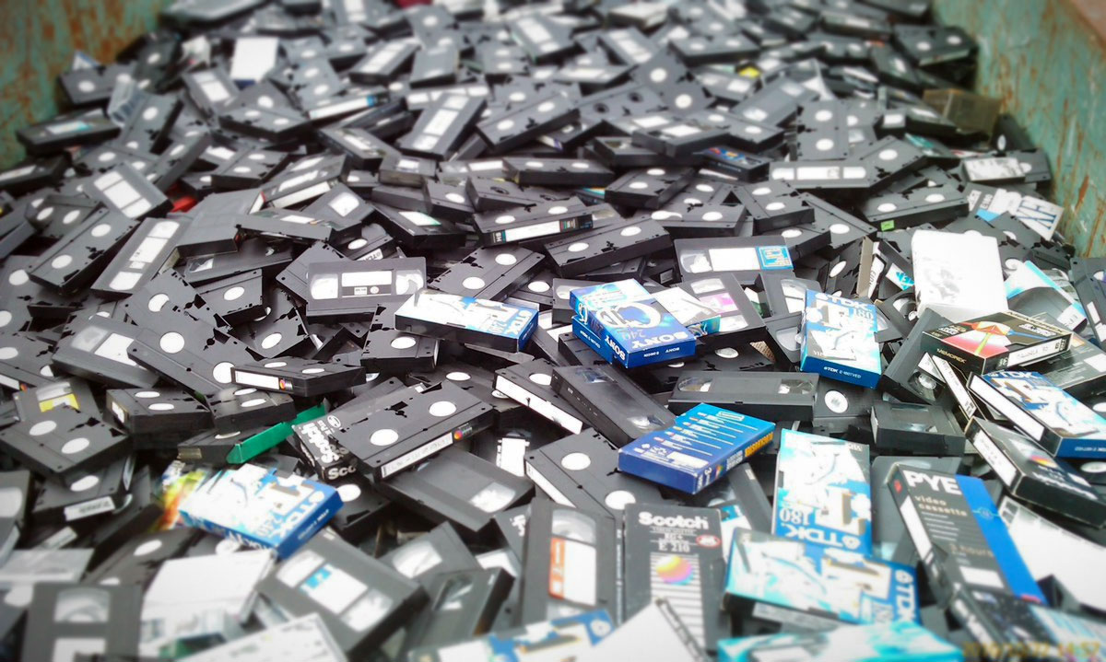
Archivo General de la Nación
Jornadas Saberes y experiencias de Archivo
Archivos audiovisuales:
la conservación del video magnético
Mariela Cantú
CIAP [UNSAM-CONICET]
mcantu@unsam.edu.ar

Slide 2
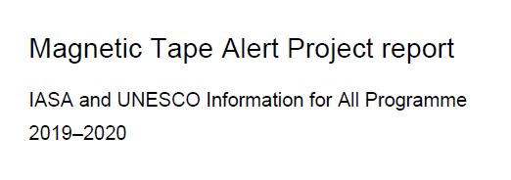
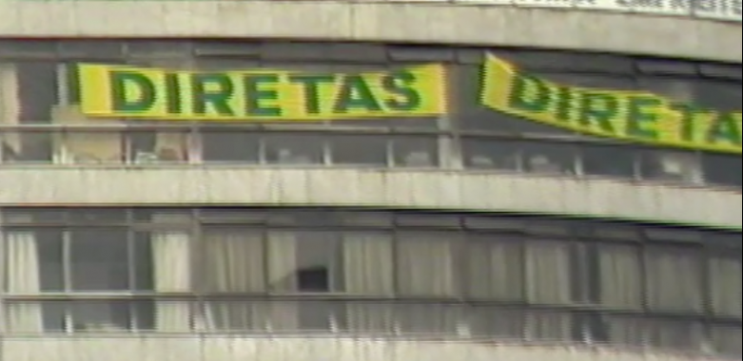

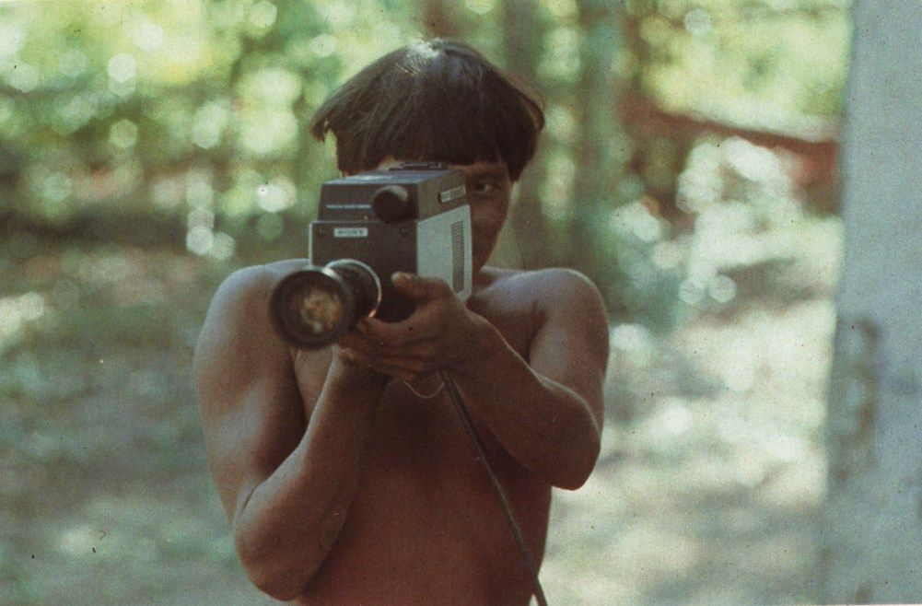

Jornadas Saberes y experiencias de Archivo
RIESGOS:
*Multiplicidad de formatos
*Equipamiento específico
*Conocimiento especializado
NO OBSTANTE:
*Inexistencia de espacios institucionales que lo coleccionen o preserven
*Escasez de instancias en donde adquirir entrenamiento, generar intercambio y recibir asesoramiento.
Archivos audiovisuales: la conservación del video magnético - Mariela Cantú

Slide 3
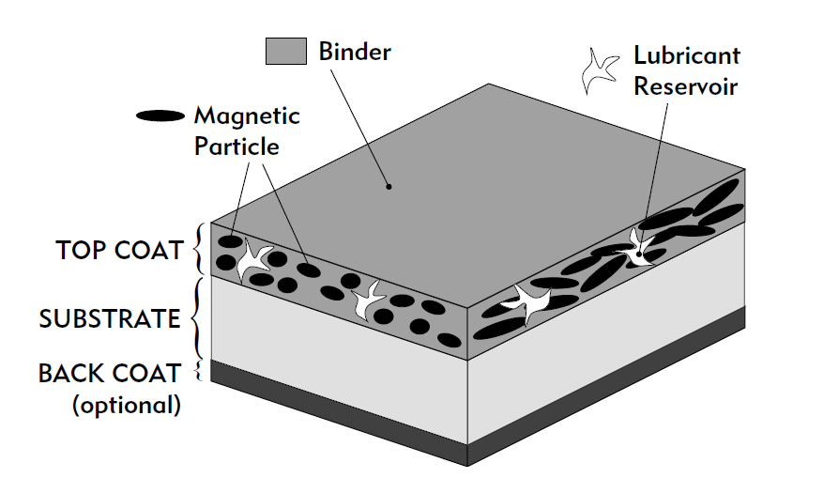
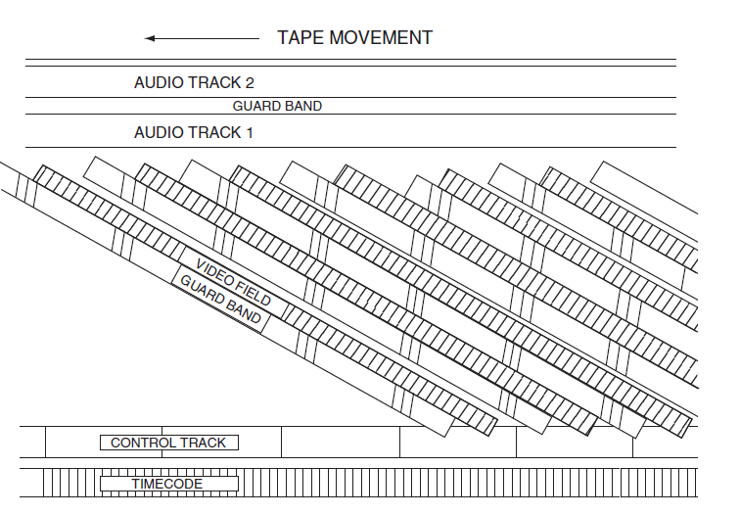
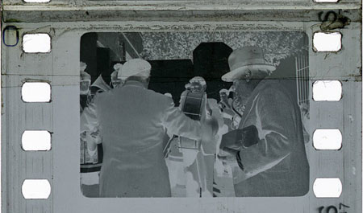
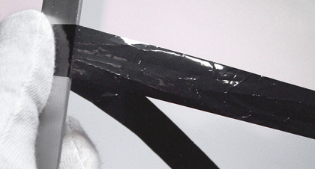
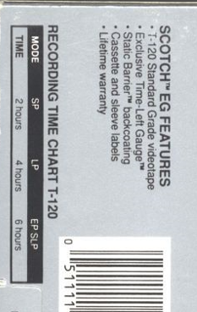
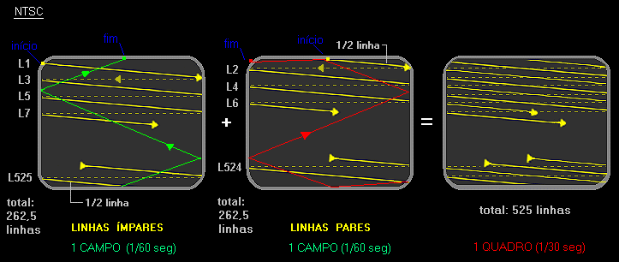
Jornadas Saberes y experiencias de Archivo
CARACTERÍSTICAS DEL VIDEO MAGNÉTICO
NO LEGIBLE SIN EQUIPAMIENTOS
COMPOSICIÓN Y ESTRUCTURA FÍSICA
ALMACENAMIENTO DE LA INFORMACIÓN
FORMATOS ->
MODOS DE GRABACIÓN
NORMAS O STANDARDS
Archivos audiovisuales: la conservación del video magnético - Mariela Cantú

Slide 4
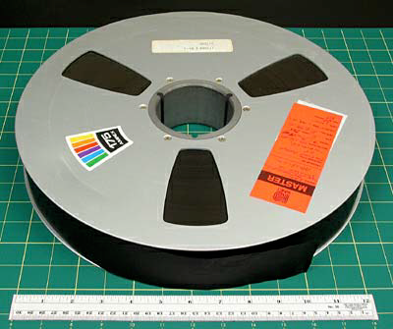
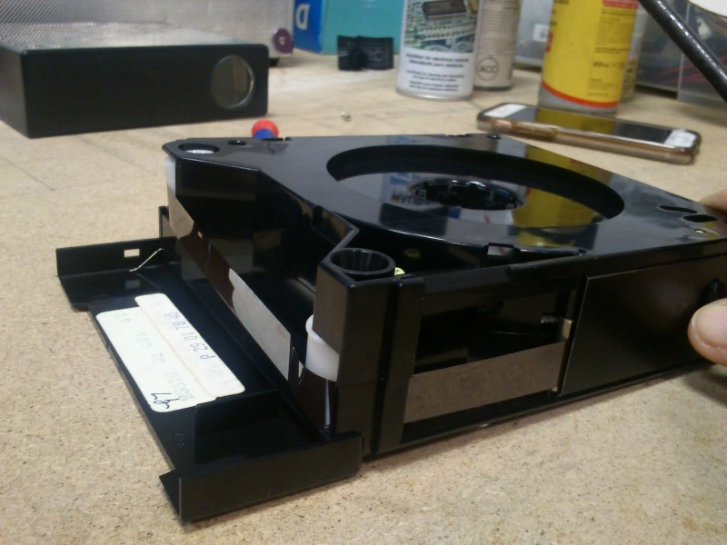
Jornadas Saberes y experiencias de Archivo
FORMATOS
FORMATOS ANALÓGICOS EN CARTUCHO
CINTA 2” o QUADRUPLEX
CINTA 1/2" en Cartucho VCR
CINTA 1” Tipo C
FORMATOS ANALÓGICOS DE CINTA ABIERTA
CINTA ½”
Archivos audiovisuales: la conservación del video magnético - Mariela Cantú

Slide 5
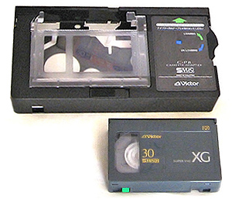
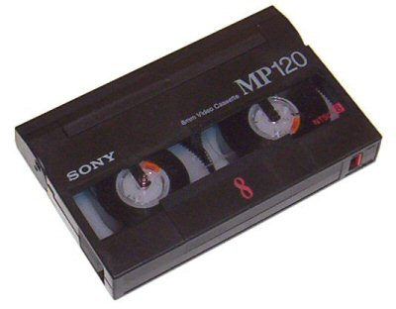
203
Jornadas Saberes y experiencias de Archivo
FORMATOS
FORMATOS ANALÓGICOS EN CASETTE
U-MATIC
BETACAM
BETAMAX
VHS
VHS-C y su cassette adaptador
VIDEO 8
Archivos audiovisuales: la conservación del video magnético - Mariela Cantú

Slide 6
2023
Jornadas Saberes y experiencias de Archivo
FORMATOS
FORMATOS DIGITALES EN CASETTE
D2
BETACAM DIGITAL
DV CAM
MINI DV
DVC PRO
DIGITAL 8
Archivos audiovisuales: la conservación del video magnético - Mariela Cantú

Slide 7
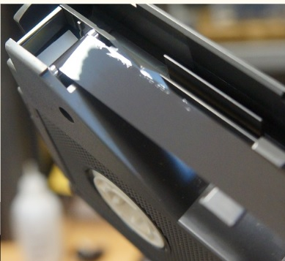

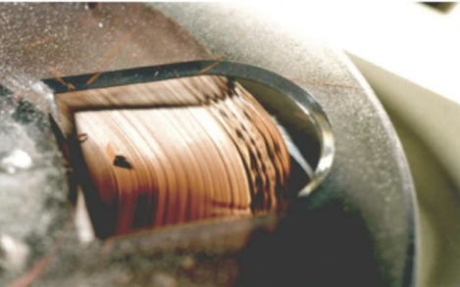
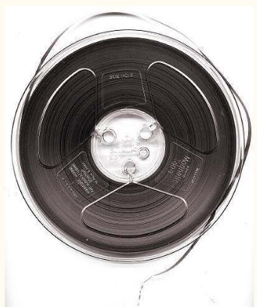
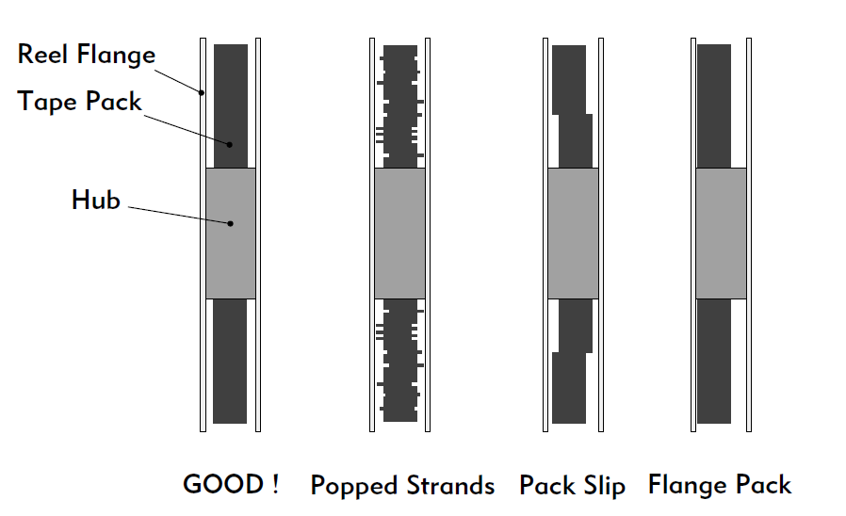
Jornadas Saberes y experiencias de Archivo
2. PROBLEMÁTICAS DEL VIDEO MAGNÉTICO
DEFORMACIÓN
DAÑO EN LOS BORDES
PLIEGUES
DESLIZAMIENTOS DEL ROLLO
ROLLO SUELTO
Archivos audiovisuales: la conservación del video magnético - Mariela Cantú

Slide 8
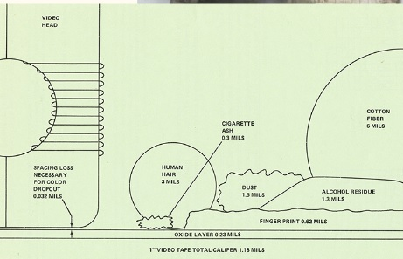
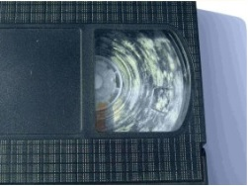
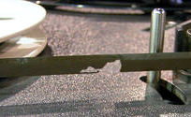
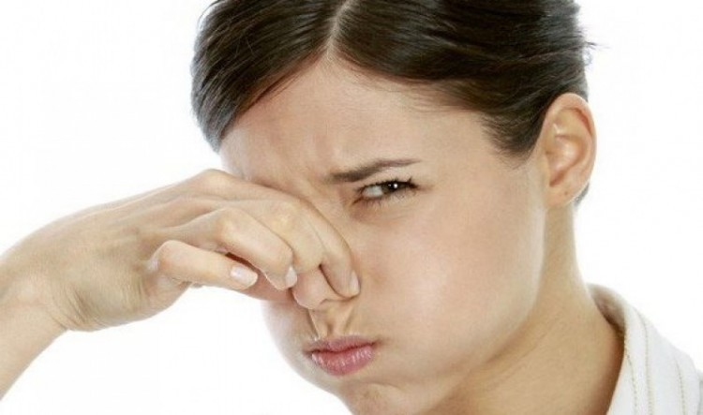
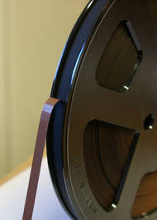
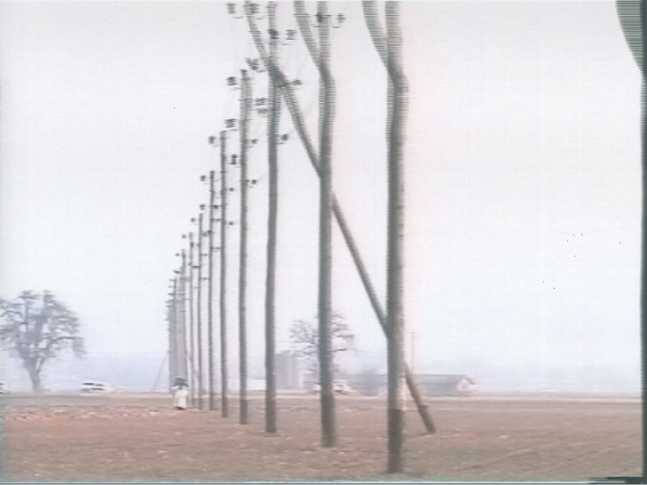
2023
Jornadas Saberes y experiencias de Archivo
2. PROBLEMÁTICAS DEL VIDEO MAGNÉTICO
SUCIEDAD
HONGOS
DELAMINACIÓN
STICKY SHED SYNDROME
ENCOGIMIENTO Y EXPANSION
SINDROME DE VINAGRE
Archivos audiovisuales: la conservación del video magnético - Mariela Cantú

Slide 9
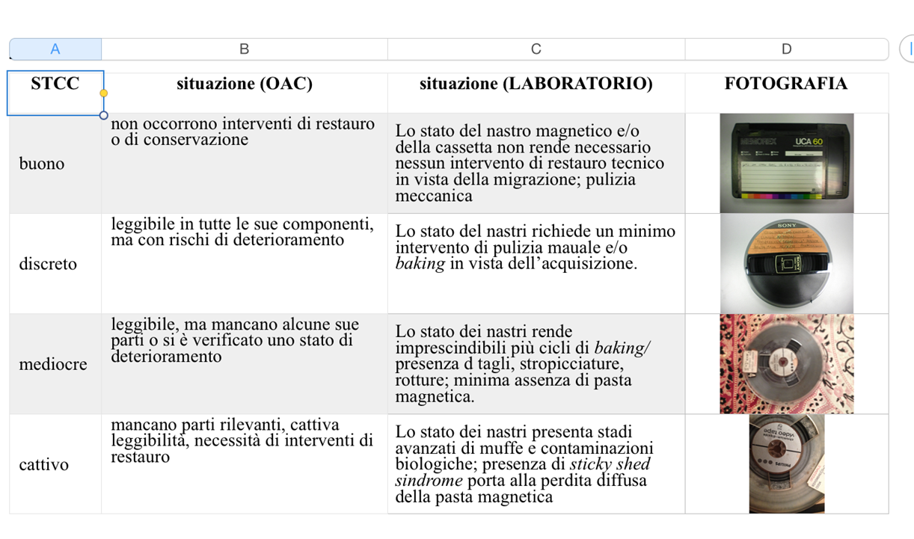

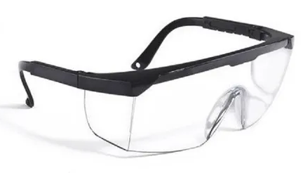
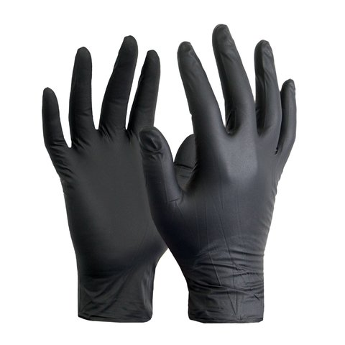

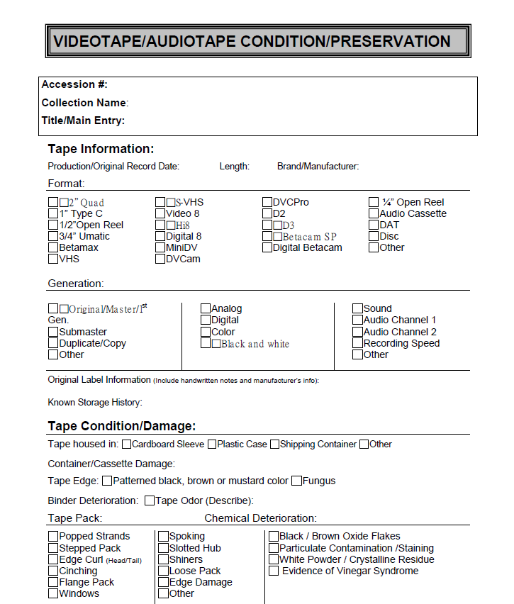
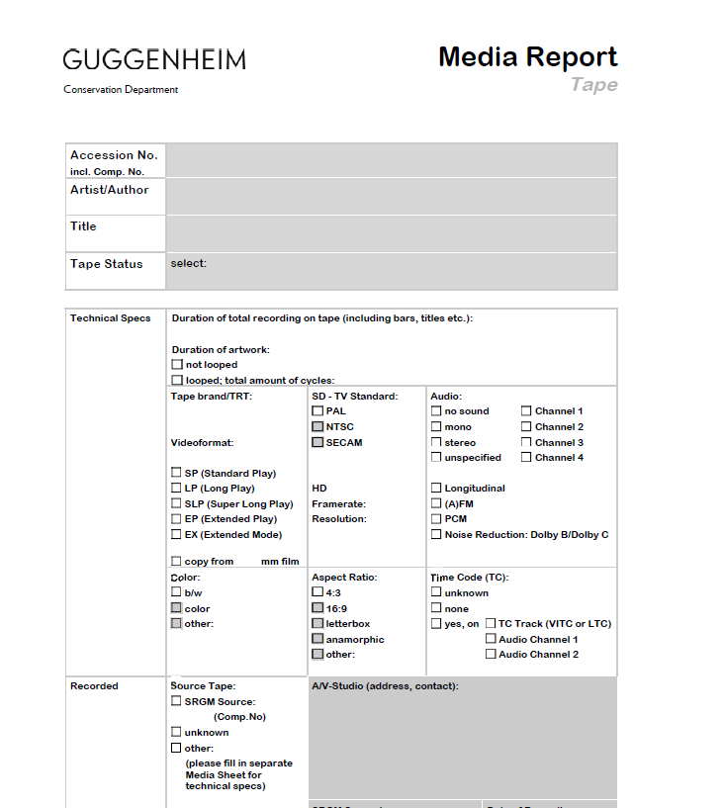
Jornadas Saberes y experiencias de Archivo
3. INSPECCIÓN Y DIAGNÓSTICO DEL ESTADO DE CONSERVACIÓN
Archivos audiovisuales: la conservación del video magnético - Mariela Cantú

Slide 10
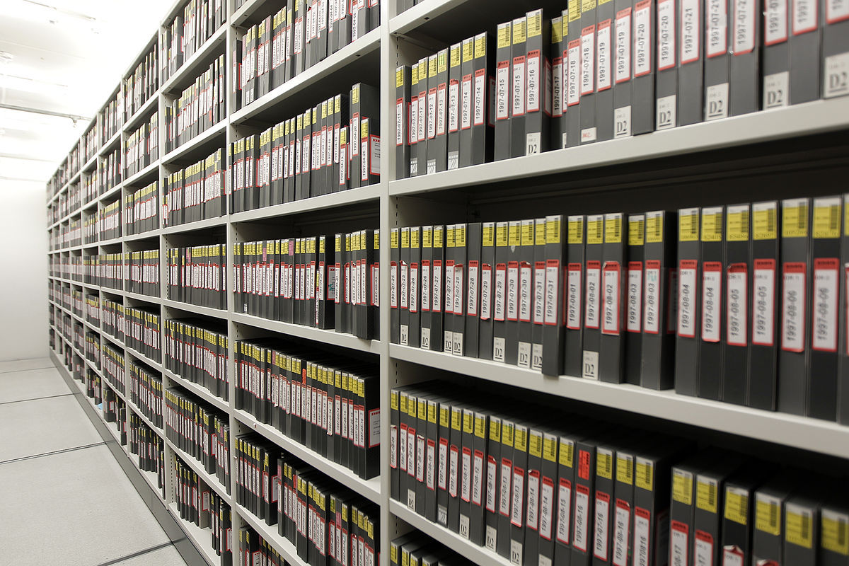
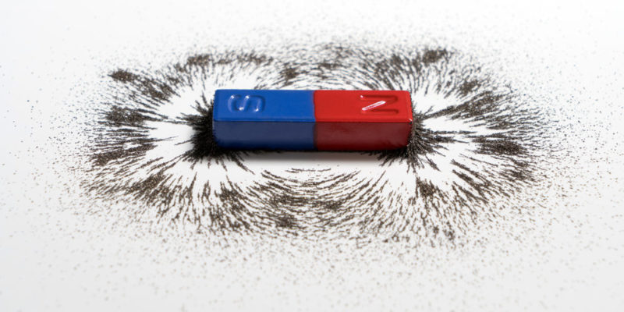
Jornadas Saberes y experiencias de Archivo
4. MANTENIMIENTO DE COLECCIONES DE VIDEO MAGNÉTICO
20°C (68°F) y 20-30% RH [humedad relativa]
15°C (59°F) y 20-40% RH
10°C (50°F) y 20-50% RH
Las mejores temperaturas de almacenamiento a largo plazo son aproximadamente 8°C (46°F) (nunca menos) y 25% RH.
La variación de la humedad debería ser menor a ±5% RH y la variación de la temperatura debería ser menor a ±2°C (±4°F) en un período de 24 horas.”
(AMIA, 2002, p.15)
Archivos audiovisuales: la conservación del video magnético - Mariela Cantú

Slide 11
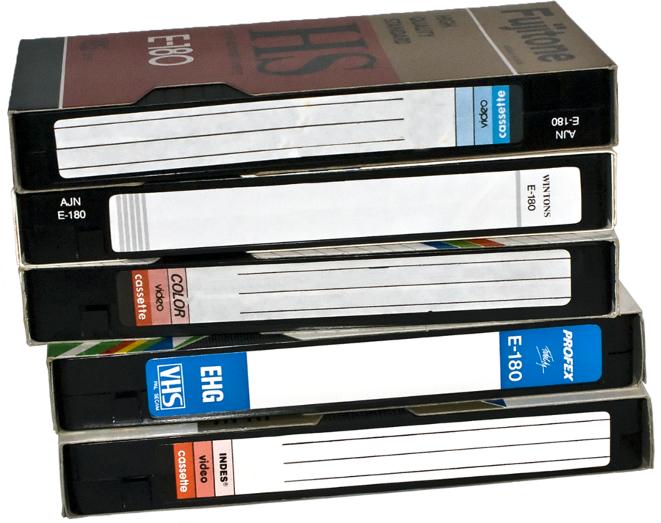
¡Gracias!
mcantu@unsam.edu.ar

